Slide 1
Дробные рациональные уравнения

Slide 2





1.
Как называется данное уравнение? Сколько корней имеет данное уравнение?
2.
Скажите, какой степени это уравнение? Сколько корней имеет данное уравнение?
3.
Скажите, какой степени это уравнение? Сколько корней имеет данное уравнение?
4.
Как называется данное уравнение?

Slide 3

Квадратное уравнение имеет 2 корня, если……
Квадратное уравнение имеет 2 равных корня (или ……. корень) , если……
Квадратное уравнение не имеет корней, если……
Область допустимых значений дробно-рационального уравнения это…..

Slide 4
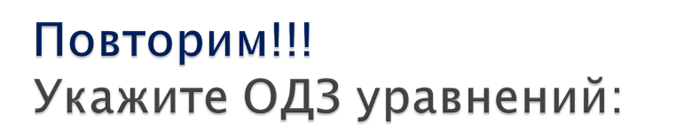
а) 2(1-х²) +3х -4 =0;
б) х - 3= х² - х +1;
4 2
в) х² - х - 7 = х +8;
х
г) 2х - 4= 3__;
х² +1 х +1
д) 3х + 1= х ;
х -1
е)х-7 = √х+9

Slide 5
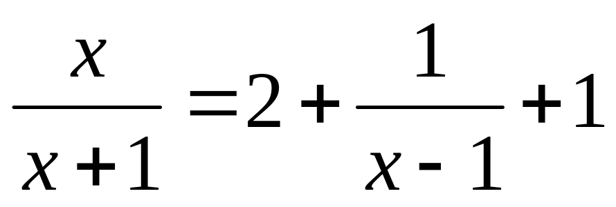
Уравнение y(x) =0 называют дробным рациональным уравнением, если выражение y(x) является дробным
( т.е. содержит деление на выражение с переменными).
Пример:

Slide 6
Алгоритм решения дробных рациональных уравнений
Найти допустимые значения дробей, входящих в уравнение.
Найти общий знаменатель дробей, входящих в уравнение.
Умножить обе части уравнения на общий знаменатель.
Решить получившееся уравнение.
Исключить корни, не входящие в допустимые значения дробей уравнения.

Slide 7
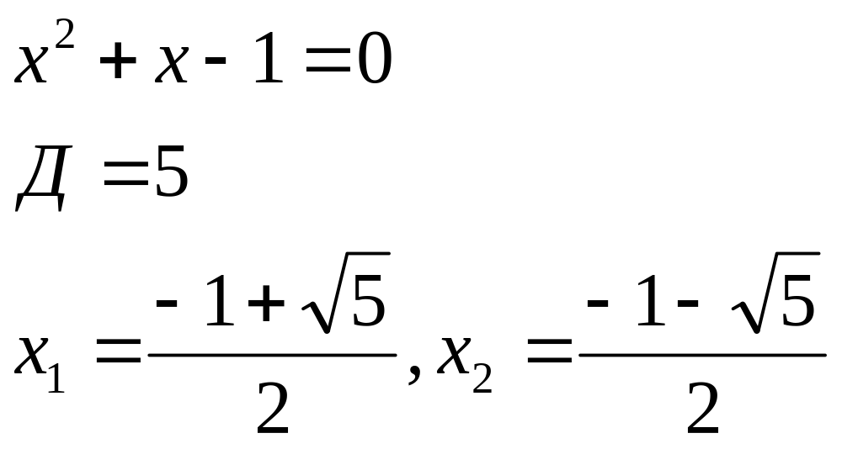
Решение.

Slide 8

Физкультминутка
1) 5х = 7 имеет единственный корень.
2) 0х = 0 не имеет корней.
3) Если Д > 0, то квадратное уравнение имеет два корня.
4) Если Д < 0, то квадратное уравнение имеет один корень.
5) Количество корней не больше степени уравнения.

